Slide 1
Bases de Datos Relacionales en Java

Slide 2
Contenido
CRITERIOS DE EVALUACIÓN | PROCEDIMIENTOS ESENCIALES | EVALUACIÓN | CONTENIDOS
Se han identificado las características y métodos de acceso a sistemas gestores de bases de datos relacionales. Se han programado conexiones con bases de datos. Se ha escrito código para almacenar información en bases de datos. Se han creado programas para recuperar y mostrar información almacenada en bases de datos. Se han efectuado borrados y modificaciones sobre la información almacenada. Se han creado aplicaciones que ejecuten consultas sobre bases de datos. | PE 13. Desarrollar programas con interfaz gráfica con conexión a BD, que nos permitan interactuar con una BD realizando las operaciones correspondientes a inserción, eliminación y actualización y visualización de datos | Trabajo 1 → Programa de Gestión con Interfaz Gráfica (40%) Prueba Práctica 7 (60%) | Conexión con bases de datos relacionales. Características, tipos y métodos de acceso. Establecimiento de conexiones. Componentes de acceso a datos. Manipulación de la información. Altas, bajas y modificaciones. Recuperación de información. Selección de registros. Uso de parámetros. Manipulación de la información. Altas, bajas y modificaciones. Recuperación de información. Selección de registros. Uso de parámetros. Ejecución de consultas sobre la base de datos
Se han creado aplicaciones para posibilitar la gestión de información presente en bases de datos relacionales.
R.A. 9: Gestiona información almacenada en bases de datos relacionales manteniendo la integridad y consistencia de los datos.

Slide 3
Introducción
Java tiene una API, que permite interactuar con bases de datos de tal forma que podemos:
Conectarnos a una base de datos (Connection)
Enviar consultas de selección y actualización de la base de datos (Statement, PreparedStatement)
Recuperar datos de una consulta y manejarlos (ResultSet)
JDBC es el API de Java para acceder a sistemas de gestión de bases de datos (SGBD) . Al hacer uso del API nos va a permitir cambiar de SGBD sin modificar nuestro código.
JDBC es una especie de “puente” entre nuestro programa Java y el SGBD

Slide 4
Conectar con MySQL mediante JDBC
Class.forName("com.mysql.jdbc.Driver");
Class
Servidor
MySQL
forName
("com.mysql.jdbc.Driver")
1. Copiar en \lib
2. Importar en proyecto
mysql-connector-java-10.1.18-bin.jar
cargar
com.mysql.jdbc.Driver
DriverManager
Connection
con
Statement
sentencia
getConnection
(server, user, pass)
createStatement()
executeUpdate
(sentencia SQL)
Connection con =
DriverManager.getConnection
("jdbc:mysql://localhost:3306/","root", " pw");
sentencia.executeUpdate
("CREATE DATABASE miBD");
Statement sentencia =
con.createStatement();

Slide 5
Conectar directamente con Base Datos
DriverManager.getConnection ("jdbc:mysql://localhost/","root", "pw");
DriverManager
Servidor
MySQL
getConnection
(server, user, pass)
USE BD
BD
DriverManager.getConnection ("jdbc:mysql://localhost/miBD","root", "pw");
DriverManager
Servidor
MySQL
getConnection
(server/BD, user, pass)
BD

Slide 6
executeUpdate VS executeQuery
MODIFICAR
sentencia.executeUpdate ("DELETE * FROM ALBUMES");
Statement
sentencia
DDL
CREATE
ALTER
DROP
DML
INSERT
UPDATE
DELETE
Servidor
MySQL
executeUpdate
(sentencia SQL)
CONSULTAR
ResultSet resultado = sentencia.executeQuery("SELECT * FROM ALBUMES");
Statement
sentencia
executeQuery
(sentencia SQL)
Servidor
MySQL
DML
SELECT
ResultSet
resultado

Slide 7
Procesamiento de Resultado
ResultSet resultado = sentencia.executeQuery("SELECT * FROM albumes");
Statement
sentencia
executeQuery
(sentencia SQL)
Servidor
MySQL
ResultSet
resultado
TABLA
resultado
ID | TITULO | AUTOR
1 | Submarino Amarillo | Beatle
2 | Heaven | Queen
3 | Aidalai | Mecano
ejemplo
TRUE ← resultado.next()
while(result.next() ) {
print(result.getInt(1)
}
TRUE ← resultado.next()
TRUE ← resultado.next()
FALSE ← resultado.next()
3 ← resultado.getInt(1)
Mecano ← resultado.getString (3)
3 ← resultado.getInt("ID")
Mecano ← resultado.getString("AUTOR")
Aidalai ← resultado.getString (2)
Aidalai ← resultado.getString("TITULO")

Slide 8
Statement VS PreparedStatement
Statement
sentencia.executeQuery
("SELECT * FROM albumes
WHERE grupo = ‘Queen’ OR titulo = ‘Aidalai‘ " )
Statement sentencia =
con.createStatement();
Connection
con
Statement
sentencia
Servidor
MySQL
createStatement()
executeQuery
(SENTENCIA SQL COMPLETA)
PreparedStatement
PreparedStatement pst =
con.prepareStatement
("SELECT * FROM albumes
WHERE grupo = ? OR titulo = ? " );
pst.setString (1, "Queen")
pst.setString (2, "Aidalai")
pst.executeQuery()
Connection
con
PreparedStatement
pst
prepareStatement
(SENTENCIA SQL INCOMPLETA)
setString(1, valor)
setString(2, valor)
Servidor
MySQL
executeQuery()

Slide 9
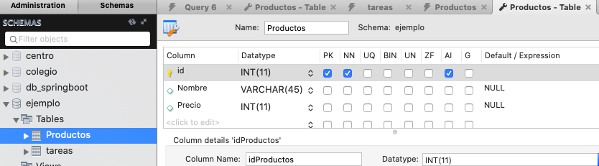
MySQL (MySQLWorkBench)
En primer lugar, vamos a crear una base de datos con una simple tabla que llamamos productos.
Creamos la tabla Productos en MySQLWorkBench

Slide 10

Eclipse
Creamos un proyecto en Eclipse
Creamos dos paquetes: modelos y servicios

Slide 11
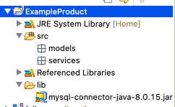
Eclipse
Ahora, para conectar Java a MySQL tenemos que agregar un librería (mysql-connector-java)
Ya sabéis agregar librería a proyectos. Os he facilitado la librería en el aula virtual. Agrégala a tu proyecto

Slide 12
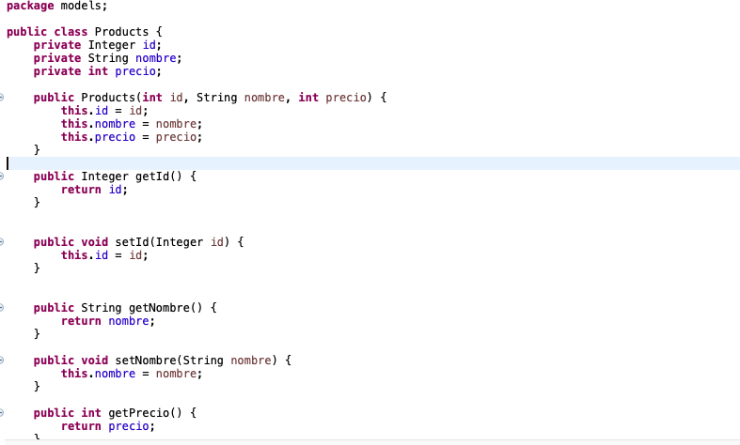
Java
Creamos la clase Products dentro del paquete models.

Slide 13
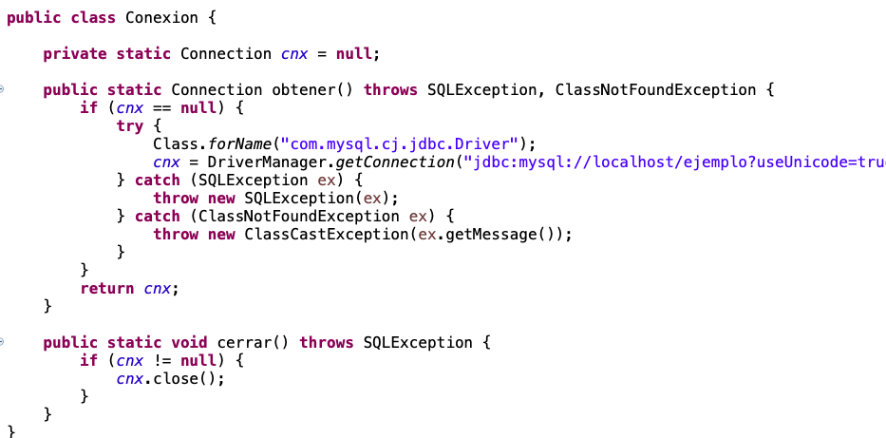
Java
En el paquete services, vamos a crear una nueva clase llamada Conexion.java

Slide 14
Java
Vamos a crear una clase que nos servirá para realizar distintas operaciones sobre la BD. Dentro de la clase definimos un String que contiene el nombre de la tabla.
Vamos viendo los distintos métodos

Slide 15
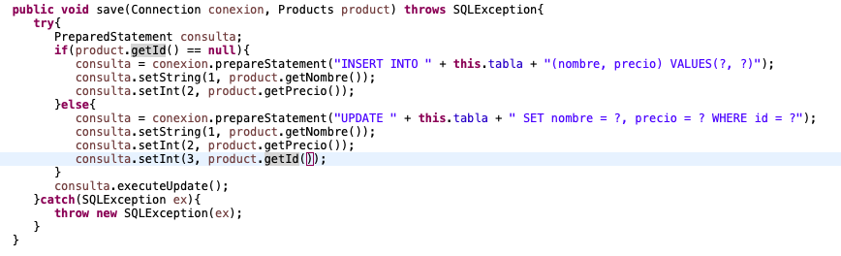
Java (Método save)
El método save(), que recibirá como parámetro una instancia de conexión y un objeto Products. Si el objeto tiene el valor de id nulo, va a hacer un insert, de lo contrario un update en el registro con dicho id.

Slide 16
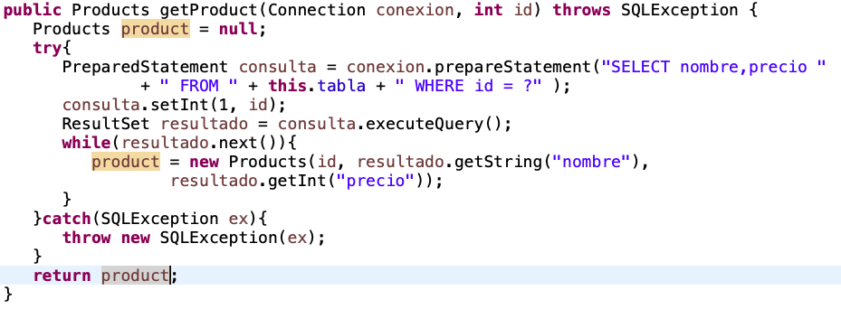
Java (Método getProduct)
El método getProduct(), recibirá la conexión y un id, y nos devolverá un objeto Products correspondiente a ese id, de lo contrario nos devolverá un valor null, en caso de que no encuentre ningún registro con ese id.

Slide 17
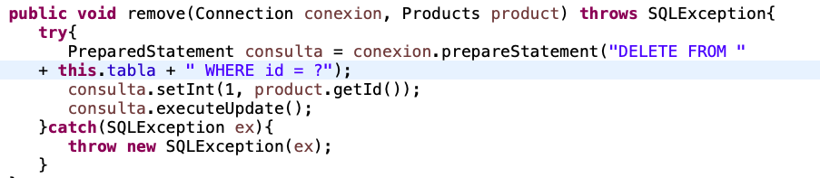
Java (Método remove)
El método remove() recibirá un una instancia de conexión y el objeto Product que debe eliminar.

Slide 18
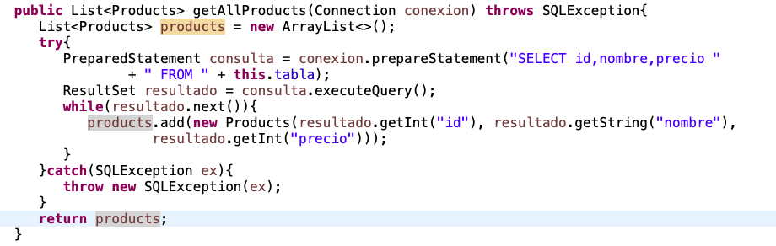
Java (Método getAllProducts)
El método getAllProducts() también recibirá una instancia de conexión y nos devolverá una lista con todos los productos

Slide 19
Consideraciones
No olvidaros de exportar/importar la BD siempre que estéis trabajando en local (lo ideal es acceder a un servidor donde esté alojada la base de datos).
Se puede trabajar casi con cualquier base de datos. Podríais probar a trabajar por ejemplo con bases de datos de clases realizadas bajo Oracle.

Slide 20
Ejemplo
Descarga el proyecto de ejemplo y comprueba el funcionamiento de las distintas operaciones.

